Slide 1

ITIL 4
Conceptos Claves de ITIL 4
Servicio
Valor
Activos del Servicio
Administración de los interesados
Tipos de proveedor
Relaciones del servicio
Resultados, costos, riesgos

Slide 2
Conceptos Claves Fundamentos de ITIL 4
Que es un servicio?
La definición oficial de ITIL nos dice que un servicio representa el medio que permite la creación conjunta de valor al facilita los resultados que el cliente espera sin que este tenga que administrar costos y riesgos.

Slide 3
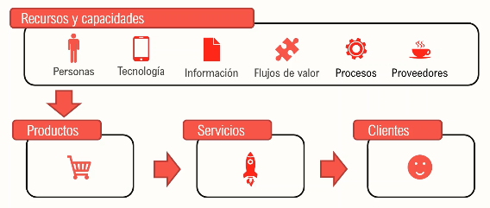
Conceptos Claves Fundamentos de ITIL 4
Que es un servicio?

Slide 4

Conceptos Claves Fundamentos de ITIL 4
Valor de un servicio?
Cuando se afirma que a través del servicio se genera valor para el cliente, se hace referencia a la percepción de recibir un beneficio o utilidad por la que el cliente se siente satisfecho y aprecia a la empresa

Slide 5
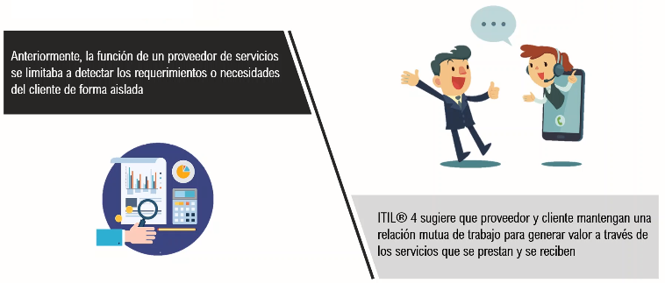
Conceptos Claves Fundamentos de ITIL 4
Valor de un servicio?

Slide 6
Conceptos Claves Fundamentos de ITIL 4
Valor de un servicio(Resumen)
En resumen es obligación del proveedor hacer todo lo necesario para entregar el servicio solicitado, el cual debe percibirse como ÚTIL, es decir, debe resolver un problema y funcionar adecuadamente
La creación de valor debe ser responsabilidad de ambas partes, el proveedor y el cliente del servicio
El valor de un servicio es creado a través de dos elementos primarios: la utilidad y la garantía

Slide 7
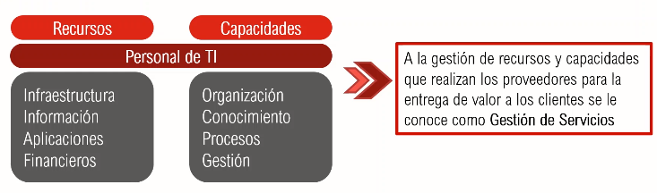
Conceptos Claves Fundamentos de ITIL 4
Activos del servicio
Para generar valor las organizaciones utilizan recursos y capacidades, lo cual se conoce como activos del servicio

Slide 8
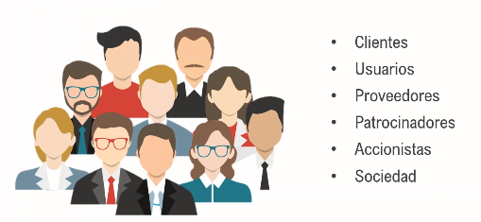
Conceptos Claves Fundamentos de ITIL 4
Administración de los interesados
Se refiere a identificar personas o entidades que deben ser consideradas para realizar una entrega efectiva de servicios

Slide 9
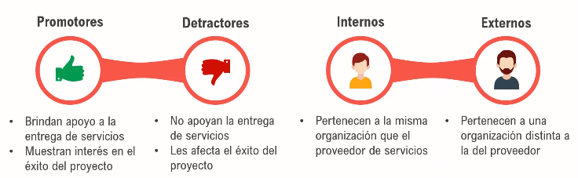
Conceptos Claves Fundamentos de ITIL 4
Administración de los interesados

Slide 10
Conceptos Claves Fundamentos de ITIL 4
Administración de los interesados

Slide 11
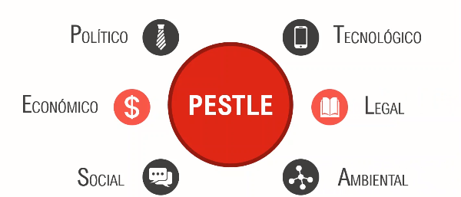
Conceptos Claves Fundamentos de ITIL 4
Administración de los interesados

Slide 12
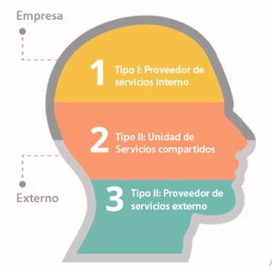
Conceptos Claves Fundamentos de ITIL 4
Tipos de proveedores

Slide 13
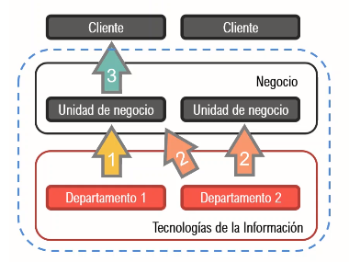
Conceptos Claves Fundamentos de ITIL 4
Tipos de proveedores

Slide 14
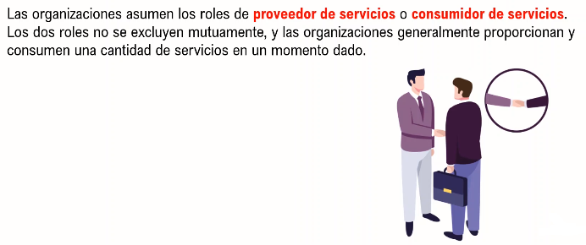
Conceptos Claves Fundamentos de ITIL 4
Relaciones del servicio

Slide 15
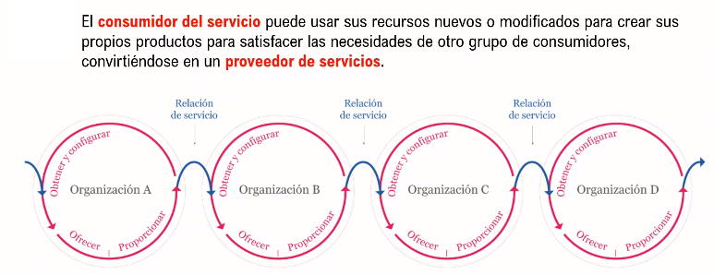
Conceptos Claves Fundamentos de ITIL 4
Relaciones del servicio

Slide 16
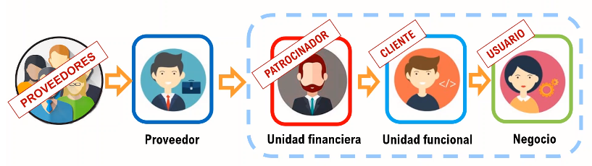
Conceptos Claves Fundamentos de ITIL 4
Relaciones del servicio

Slide 17
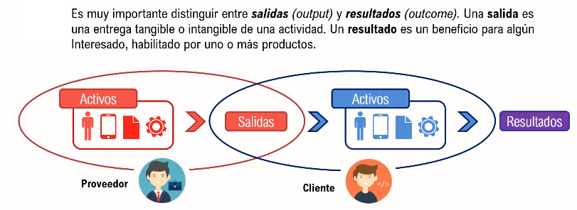
Conceptos Claves Fundamentos de ITIL 4
Resultados, costos, riesgos

Slide 18
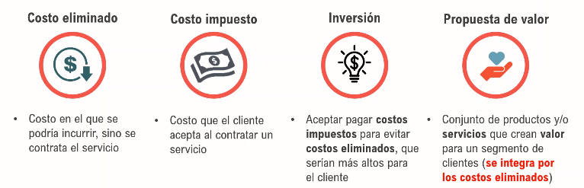
Conceptos Claves Fundamentos de ITIL 4
Resultados, costos, riesgos

Slide 19
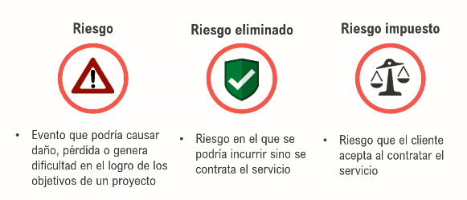
Conceptos Claves Fundamentos de ITIL 4
Resultados, costos, riesgos

Slide 20
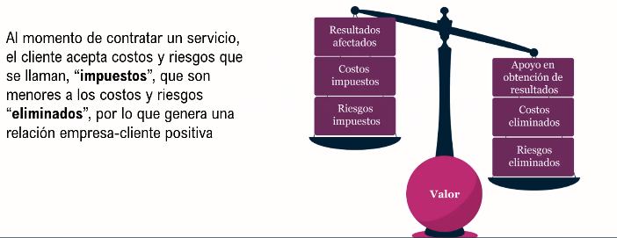
Conceptos Claves Fundamentos de ITIL 4
Resultados, costos, riesgos

Slide 21

Conceptos Claves Fundamentos de ITIL 4
AUTO-APRENDIZAJE

